Slide 1


Slide 2
Capítulo 5
Circuitos Integrados

Slide 3
INTRODUÇÃO
Fabricação
Temporizador 555
CIs analógicos
CIs com sinais mistos
Busca de problemas

Slide 4
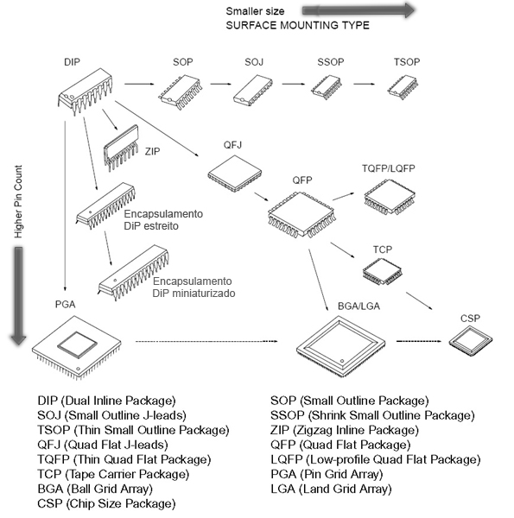
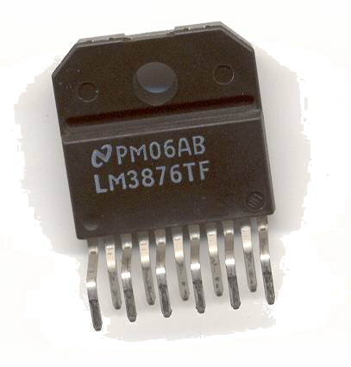
Uma bateria CI

Slide 5
O processo básico para a fabricação de CIs é fotolitografia.
Wafer de silício (o substrato) oxidado na sua superfície
Revestido com material fotosensível
Coberto com uma fotomáscara
Exposto à luz e desenvolvido
Gravado para expor o substrato
Difusão de impurezas doadoras dentro do
substrato
Repetir de oito a 20 vezes

Slide 6
Dopant
Silicon substrate
Expose with light
Develop
Cover with photomask
Etch
  Formação de uma junção P-N.
Start with a silicon substrate
Coat with silicon dioxide
Diffusion

Slide 7
Wafer
Processamento em lote
Cada wafer produzirá dezenas de CIs (ou mais).

Slide 8
Teste
das
pontas

Slide 9
Durante o teste das pontas, os CIs defensivos são marcados.
Após o wafer ser separado,
os CIs são descartados.

Slide 10
1. Substrato tipo P
6. Difusão do boro
2. Camada de difusão N+
7. Camada de dióxido de Silício
3. Camada epitaxial N
8. Difusão da isolação
4. Camada de dióxido de Silício
9. Difusão da base de boro
5. Difusão da isolação
10. Difusão do emissor
Usando fotolitografia para formar um NPN BJT

Slide 11
11. Revestimento, difusão e isolação
12. Camada de metalização do alumínio
13. Revestimento, difusão e isolação de alumínio extra
Contato com a base
Contato com o coletor
Contato com o emissor
Usando fotolitografia para formar um NPN BJT

Slide 12
Quiz sobre fabricação de CI
fotolitografia
O processo da base na fabricação de CIs monolíticos é _______________.
O wafer é revestido com material fotosensível e exposto a uma ______________.
A corrosão produz janelas pelas quais as impurezas são inseridas por ___________.
O desempenho elétrico de cada chip no wafer é checado durante o teste das __________.
Seções individuais são eletricamente conectadas com uma camada de __________.
fotomáscara
difusão
pontas
alumínio

Slide 13
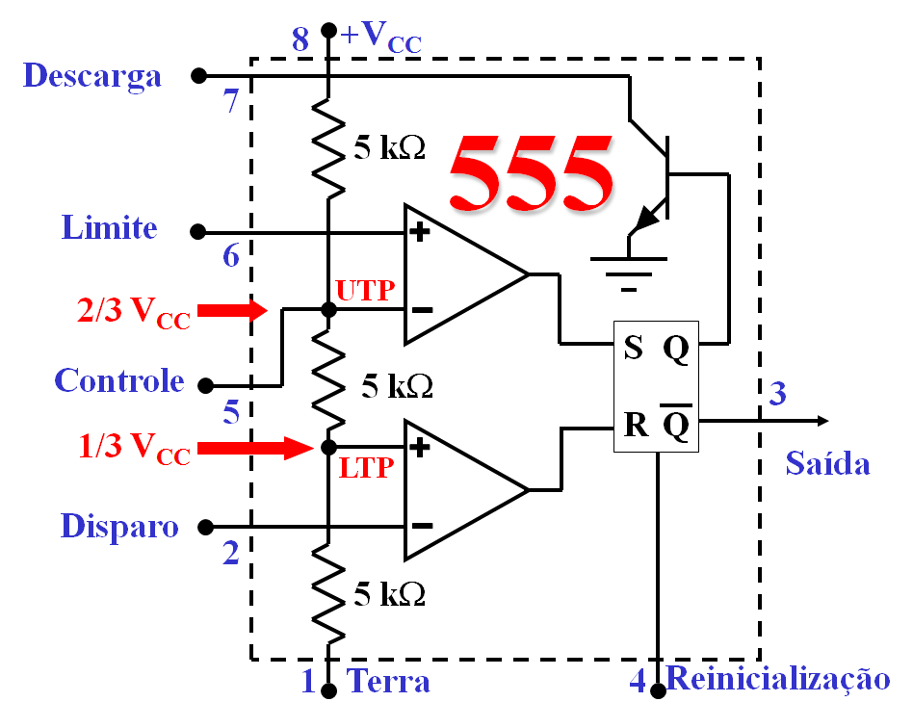
Um popular temporizador CI

Slide 14
Como funciona o flip-flop RS no temporizador 555:
S
R
Q
Q
S
Q
As saídas estão em
estados opostos.
R
Q
Uma vez determinada, a saída de Q permanece
alta até o flip-flop ser reinicializado.

Slide 15
Operação de disparo
único
+V_{CC}
8
R
Transistor de
descarga
7
C
6
S
3
R
disparo de
entrada
pulso de saída
2
1/3 V_{CC}
1
O disparo de entrada reinicializa o flip-flop e, então, C carrega
até o comparador mudar de estado e inicializar o flip-flop.

Slide 16
+ V_{CC}
R
8
4
7
C
555
6
3
2
1
1/3 V_{CC}
Disparo
t = 1,1RC
Pulso de saída
Os componentes externos determinam a largura do pulso de saída.

Slide 17
R_{A}
+V_{CC}
C carrega através de R_{A}+ R_{B}
e descarrega através de R_{B}.
8
7
Oscilação livre ou
astável
R_{B}
6
S
3
R
2
C
1
2/3 V_{CC}
1/3 V_{CC}

Slide 18
Ciclo D modo
astável > 50%
+ V_{CC}
R_{A}
8
4
7
R_{B}
555
6
3
2
C
1
R_{A} + R_{B}
Ciclo D =
x 100%
R_{A} + 2R_{B}
1,45
f =
(R_{A} + 2R_{B})C

Slide 19
+ V_{CC}
Ciclo D modo
astável< 50%
C recebe carga
através de R_{A}
e descarrega
através de R_{B}.
R_{A}
8
4
7
R_{B}
555
6
3
2
C
1
R_{A}
Ciclo D =
x 100%
R_{A} + R_{B}
1,45
f =
(R_{A} + R_{B})C

Slide 20
+ V_{CC}
Modo
tempo-atraso
R
8
4
6
555
3
2
1
C
Disparo
Tempo de atraso = 1,1 RC
Saída

Slide 21
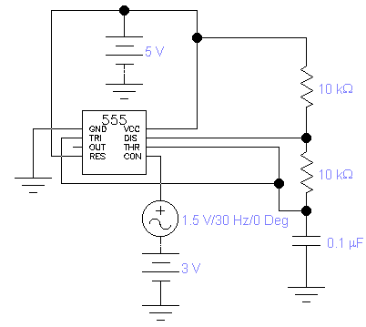
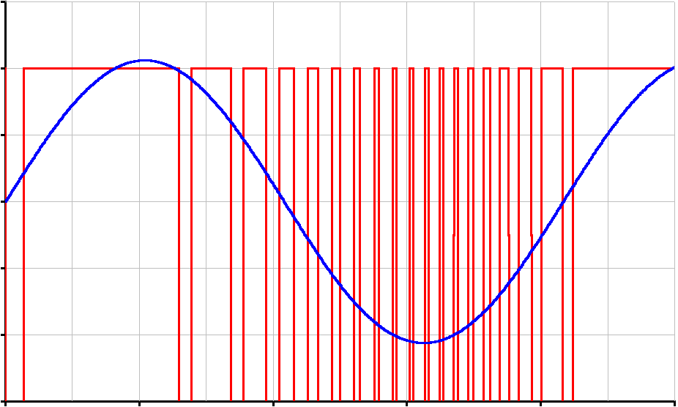
Modulação Pulso-posição
Modulação

Slide 22
Quiz sobre temporização 555
V_{CC}
A tensão do sinal de disparo deve ser menor que 1/3 _________.
Os comparadores do limite e do disparo controlam o ___________.
A saída Q do flip-flop RS controla o transistor de __________.
No modo de diparo único, os R e C externos determinam a _______ do pulso de saída.
No modo astável, o temporizador 555 atua como um __________.
flip-flop RS
descarga
largura
oscilador

Slide 23
CIs Análogicos incluem:
Reguladores de tensão linear
Amps Diferenciais
Amps de alta velocidade
Amp Ops
Amps RF e IF
Moduladores e mixers
Demoduladores
Amps de potência

Slide 24
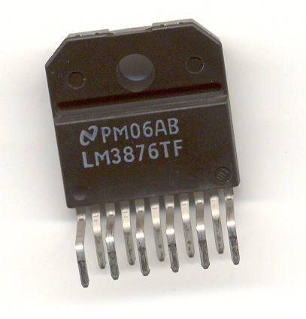
O LM3876 fornece 56 W de potência de saída de áudio uma carga de 8 Ω.
0,1% THD
20 Hz – 20 kHz
11-lead TO220
embalagem plástica
95 dB SNR
Carga, tensão
e temperatura
protegidas
100 W saída
de pico
V_{ENTRADA}+
V+
V_{ENTRADA}-
Saída
Mudo
V-
Terra

Slide 25
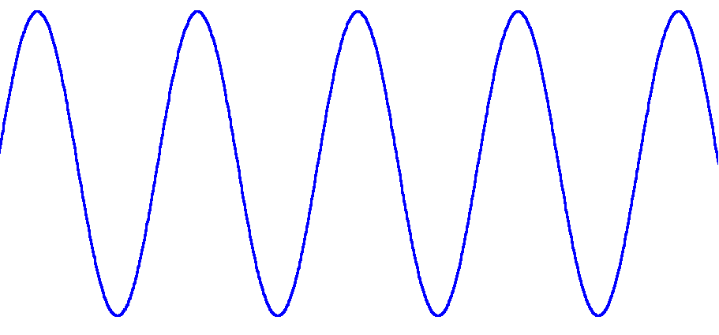
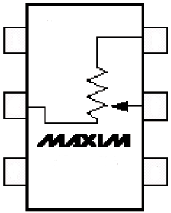

CIs de sinal misto contêm ou usam tanto funções digitais
quanto analógicas de circuito.]
V_{CC}
1
6
H
GND
2
5
W
U/D
3
MAX5468
4
CS
Este potenciômetro digital Maxim fornece 32 níveis de tensão no pino 5 para aplicações de controle de volume. Ele é ajustado ao se aplicar pulsos digitais ao pino 3. O pino 4, junto com o pino 3, seleciona tanto o volume para cima quanto para baixo.

Slide 26
Malhas de captura de fase são CIs de sinais mistos.
Detector
de fase
LPF
Amplificador
de erro
VCO
O detector de fase é geralmente digital.

Slide 27
Malha de captura de fase
Entrada
Detector de
fase
Amplificador
de Erro
LPF
VCO
O VCO fecha sobre a fase de entrada.
n
VCO

Slide 28
O VCO também fecha sobre a frequência de entrada.
Entrada
Saída
Detector
de fase
Amplificador
de Erro
LPF
VCO
Tensão de saída
Faixa de bloqueio
Frequência de entrada

Slide 29
PLLs podem servir com o detectores de FM .
Entrada
Saída
Detector de
fase
Amplificador
de
erro
LPF
VCO

Slide 30
Sintetizador de frequência de PLL
f_{REF}
Detector
de Fase
Amplificador
de
erro
LPF
Digital
dividido
por N
f_{SAÍDA} = N(f_{REF})
VCO
f_{SAÍDA}

Slide 31
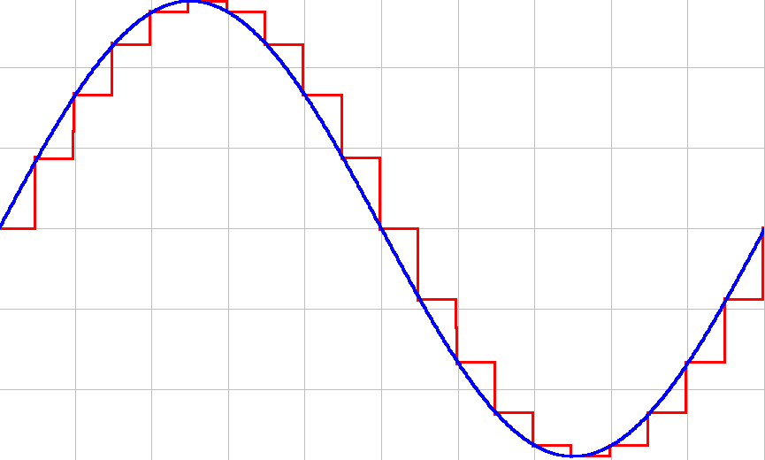
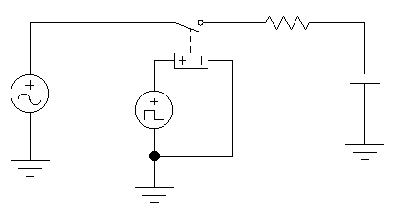
Um circuito de amostragem e retenção pode ser um circuito separado ou parte de um conversor analógico para digital.
A/D ocorre quando a tensão de sinal
não estiver mudando
troca de chave
para A/D
capacitor de retenção
entrada
analógica
clock

Slide 32
Conversor 4 bit D/A
Estados de saída = 2^{N} = 2⁴ = 16
0 V
5 V
5 V
R
8
R
2R
4R
V_{saída}
8R
-9,375 V
N = 4

Slide 33
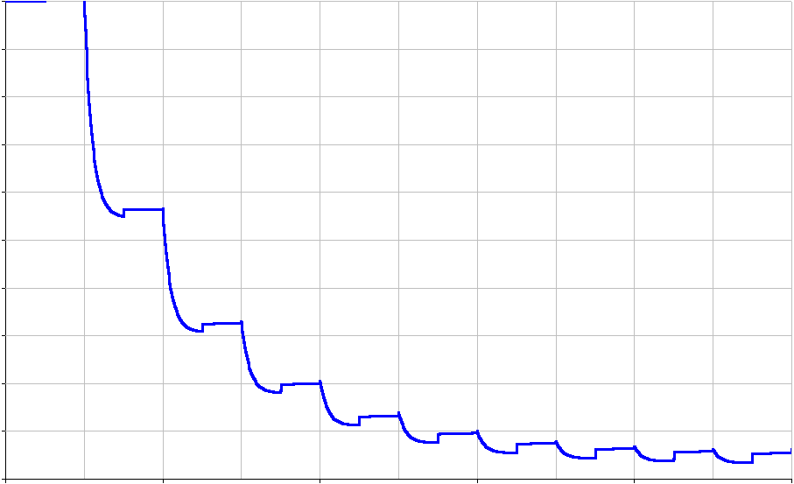
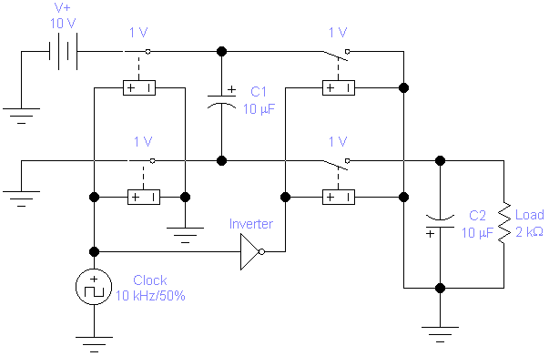
Conversor de tensão com capacitor chaveado
0
volts
-10
0
tempo
1 ms

Slide 34
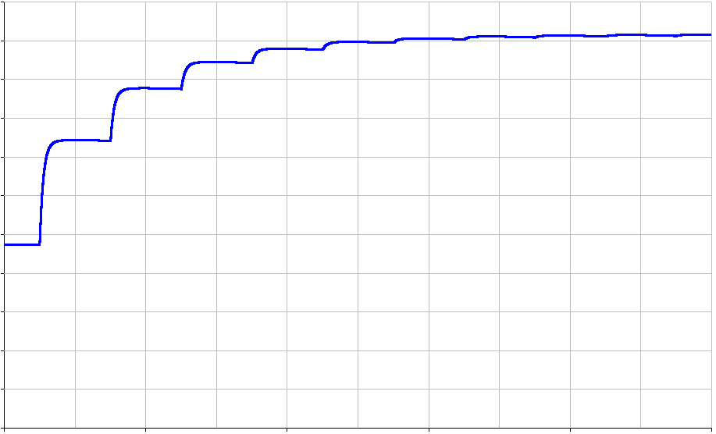
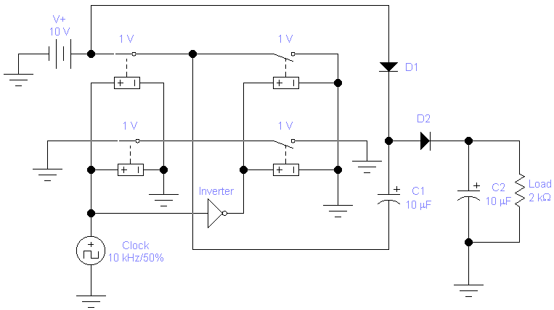
Dobrador de tensão com capacitor chaveado
20
volts
0
1 ms
0
tempo

Slide 35
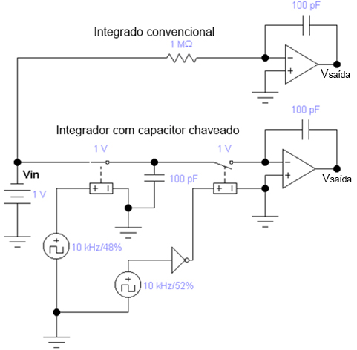
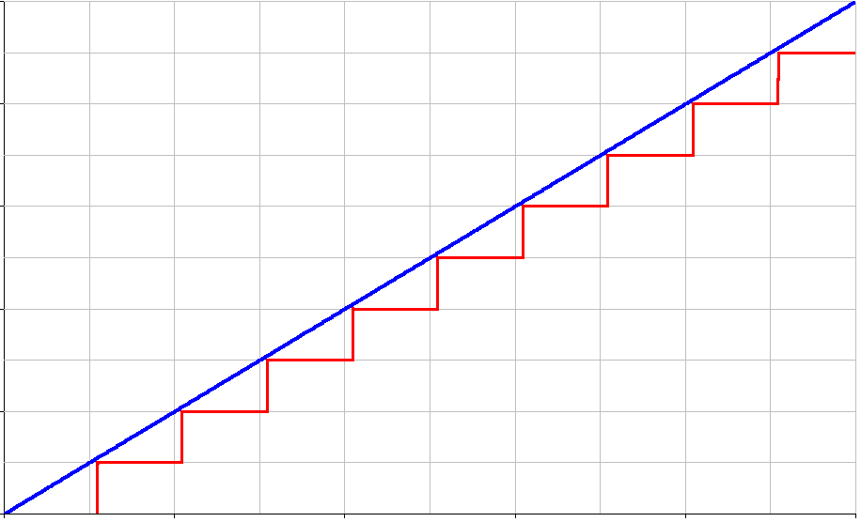
Integradores convencionais e capacitor chaveado
C
1
Inclinação V_{saída}
= -V_{entrada} x
R
RC
C₂
C₁
10
volts
0
1 ms
C₁x f_{clock}
0
tempo
Inclinação V_{saída}
= -V_{entrada} x
C₂

Slide 36
Quiz sobre CI com sinal misto
sinal
Quando um PLL está trancado, o VCO rastreia a entrada de _________.
PLLs podem ser usados como ___________ de FM .
Dividido por N, um PLL serve como ___________ de frequência.
A saída de um conversor de 6 bit D/A possui _______ níveis possíveis de saída.
A inclinação de saída de um ___________ com capacitor chaveado depende da frequencia do clock .
detectores
sintetizador
64
integrador

Slide 37
Solução de problemas
Certifique-se sobre o ponto de vista do sistema.
Existe algum software envolvido?
Tensões dos pinos suprimento podem ser mais críticas.
Confira a frequência do sinal do clock.
A análise de curva é usada com frequência (um osciloscópio de sinal misto pode ser útil).

Slide 38
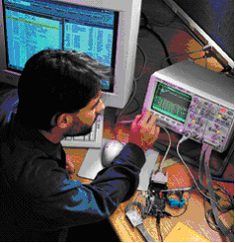
Técnico usando um osciloscópio de sinal misto (Agilent)

Slide 39
REVISÃO
Fabricação
Temporizador 555
CIs analógicos
CIs com sinais mistos
Busca de problemas

